Slide 1
转速、电流双闭环直流调速系统和调节器的工程设计方法
电力拖动自动控制系统
第 2 章

Slide 2
内容提要
转速、电流双闭环控制的直流调速系统是应用最广性能很好的直流调速系统。本章着重阐明其控制规律、性能特点和设计方法，是各种交、直流电力拖动自动控制系统的重要基础。我们将重点学习：

Slide 3
内容提要
  转速、电流双闭环直流调速系统及其静特性；
  双闭环直流调速系统的数学模型和动态性能分析；
  调节器的工程设计方法；
  按工程设计方法设计双闭环系统的调节器
  弱磁控制的直流调速系统。

Slide 4
2.1 转速、电流双闭环直流调速系统
及其静特性
问题的提出
第1章中表明，采用转速负反馈和PI调节器的单闭环直流调速系统可以在保证系统稳定的前提下实现转速无静差。但是，如果对系统的动态性能要求较高，例如：要求快速起制动，突加负载动态速降小等等，单闭环系统就难以满足需要。

Slide 5
1. 主要原因
是因为在单闭环系统中不能随心所欲地控制电流和转矩的动态过程。
在单闭环直流调速系统中，电流截止负反馈环节是专门用来控制电流的，但它只能在超过临界电流值 I_{dcr} 以后，靠强烈的负反馈作用限制电流的冲击，并不能很理想地控制电流的动态波形。

Slide 6
2. 理想的起动过程
I_{d}
I_{d}
I_{dm}
I_{dm}
I_{dcr}
n
n
I_{dL}
I_{dL}
O
t
O
t
a) 带电流截止负反馈的单闭环调速系统
b) 理想的快速起动过程
图2-1 直流调速系统起动过程的电流和转速波形

Slide 7
性能比较
带电流截止负反馈的单闭环直流调速系统起动过程如图 所示，起动电流达到最大值 I_{dm} 后，受电流负反馈的作用降低下来，电机的电磁转矩也随之减小，加速过程延长。
I_{d}
I_{dm}
I_{dcr}
n
I_{dL}
O
t
图2-1 a) 带电流截止负反馈
的单闭环调速系统

Slide 8
性能比较（续）
理想起动过程波形如图，这时，起动电流呈方形波，转速按线性增长。这是在最大电流（转矩）受限制时调速系统所能获得的最快的起动过程。
I_{d}
I_{dm}
n
I_{dL}
O
t
图2-1 b) 理想的快速起动过程

Slide 9
3. 解决思路
为了实现在允许条件下的最快起动，关键是要获得一段使电流保持为最大值I_{dm}的恒流过程。
按照反馈控制规律，采用某个物理量的负反馈就可以保持该量基本不变，那么，采用电流负反馈应该能够得到近似的恒流过程。

Slide 10
现在的问题是，我们希望能实现控制：
  起动过程，只有电流负反馈，没有转速负反馈；
  稳态时，只有转速负反馈，没有电流负反馈。
怎样才能做到这种既存在转速和电流两种负反馈，又使它们只能分别在不同的阶段里起作用呢？

Slide 11
2.1.1 转速、电流双闭环直流调速系统的组成
为了实现转速和电流两种负反馈分别起作用，可在系统中设置两个调节器，分别调节转速和电流，即分别引入转速负反馈和电流负反馈。二者之间实行嵌套（或称串级）联接如下图所示。

Slide 12

1. 系统的组成
TA
L
U_{i}
内环
V
+
I_{d}
+
U*_{n}
U*_{i}
-
U_{c}
M
ASR
ACR
UPE
U_{d}
M
+
+
-
-
U_{n}
-
外 环
n
TG
TG
图2-2 转速、电流双闭环直流调速系统结构
ASR—转速调节器 ACR—电流调节器 TG—测速发电机
TA—电流互感器 UPE—电力电子变换器

Slide 13
图中，把转速调节器的输出当作电流调节器的输入，再用电流调节器的输出去控制电力电子变换器UPE。从闭环结构上看，电流环在里面，称作内环；转速环在外边，称作外环。
这就形成了转速、电流双闭环调速系统。

Slide 14
2. 系统电路结构
为了获得良好的静、动态性能，转速和电流两个调节器一般都采用 P I 调节器，这样构成的双闭环直流调速系统的电路原理图示于下图。图中标出了两个调节器输入输出电压的实际极性，它们是按照电力电子变换器的控制电压U_{c}为正电压的情况标出的，并考虑到运算放大器的倒相作用。

Slide 15


系统原理图
TA
U_{i}
+
R_{i}
C_{i}
L
R_{n}
C_{n}
R₀
U*_{n}
R₀
ACR
RP₁
ASR
LM
GT
V
I_{d}
+
LM
-
R₀
+
M
R₀
-
+
+
U_{c}
UPE
U_{d}
M
-
+
U*_{i}
U_{n}
-
n
+
RP₂
TG
TG
-
图2-3 双闭环直流调速系统电路原理图

Slide 16
图中表出，两个调节器的输出都是带限幅作用的。
转速调节器ASR的输出限幅电压U*_{im}决定了电流给定电压的最大值；
电流调节器ACR的输出限幅电压U_{cm}限制了电力电子变换器的最大输出电压U_{dm}。

Slide 17
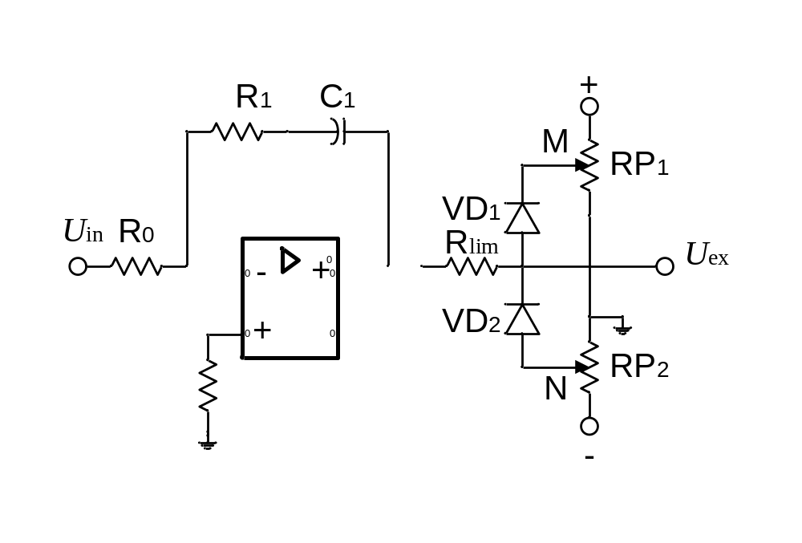
3. 限幅电路
R₁
C₁
VD₁
R₀
R_{lim}
VD₂
二极管钳位的外限幅电路

Slide 18
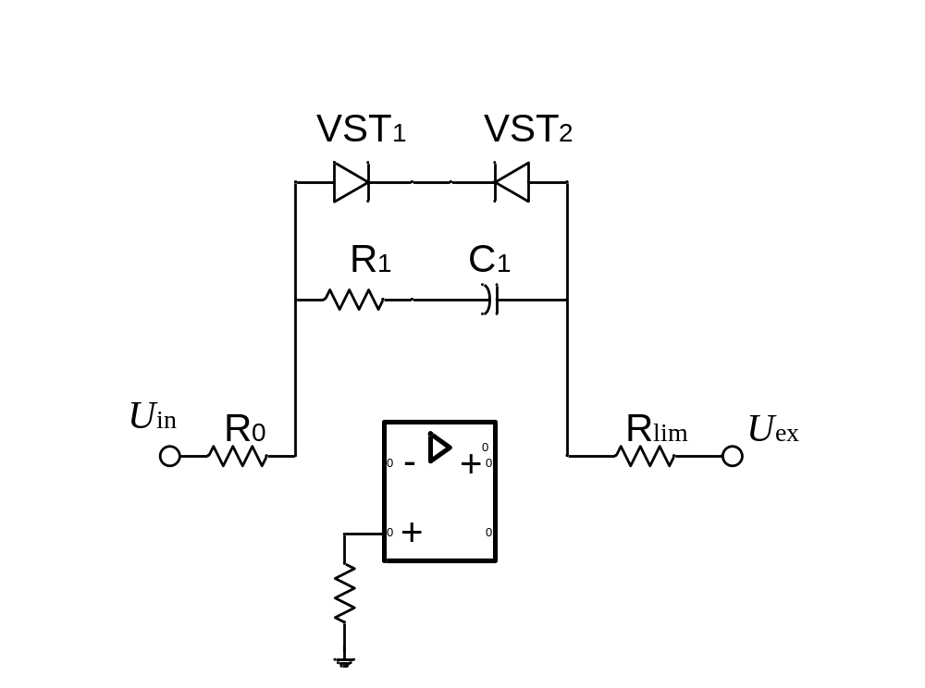
限幅电路（续）
VS₁
VS₂
R₁
C₁
R₀
R_{lim}
稳压管钳位的外限幅电路

Slide 19
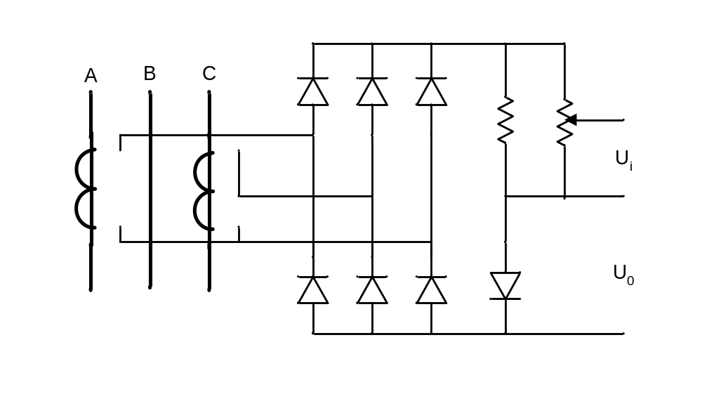
4. 电流检测电路
TA
电流检测电路 TA——电流互感器

Slide 20
2.1.2 稳态结构图和静特性
为了分析双闭环调速系统的静特性，必须先绘出它的稳态结构图，如下图。它可以很方便地根据上图的原理图画出来，只要注意用带限幅的输出特性表示PI 调节器就可以了。分析静特性的关键是掌握这样的 PI 调节器的稳态特征。

Slide 21
1. 系统稳态结构图
I_{d}
β
R
U_{i}
U*_{n}
ASR
U*_{i}
-
ACR
U_{c}
UPE
U_{d0}
n
+
+
-
E
+
K_{s}
1/C_{e}
-
U_{n}
α
图2-4 双闭环直流调速系统的稳态结构图
α—转速反馈系数; β —电流反馈系数

Slide 22
2. 限幅作用
存在两种状况：
饱和——输出达到限幅值
当调节器饱和时，输出为恒值，输入量的变化不再影响输出，除非有反向的输入信号使调节器退出饱和；换句话说，饱和的调节器暂时隔断了输入和输出间的联系，相当于使该调节环开环。

Slide 23
不饱和——输出未达到限幅值
当调节器不饱和时，正如1.6节中所阐明的那样，PI 作用使输入偏差电压在稳态时总是零。

Slide 24
3. 系统静特性
实际上，在正常运行时，电流调节器是不会达到饱和状态的。因此，对于静特性来说，只有转速调节器饱和与不饱和两种情况。
双闭环直流调速系统的静特性如图所示，
n
n₀
C
A
B
O
I_{dnom}
I_{dm}
I_{d}
图2-5 双闭环直流调速系统的静特性

Slide 25
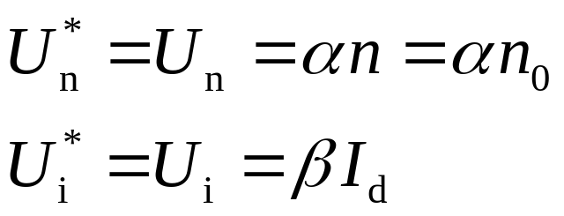
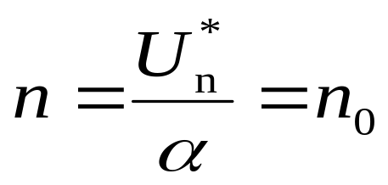
（1）转速调节器不饱和
式中α，β —— 转速和电流反馈系数。
由第一个关系式可得
(2-1)
从而得到上图静特性的CA段。

Slide 26
静特性的水平特性
与此同时，由于ASR不饱和，U*_{i} < U*_{im}，从上述第二个关系式可知: I_{d} < I_{dm}。
这就是说， CA段静特性从理想空载状态的 I_{d} = 0 一直延续到 I_{d} = I_{dm} ，而 I_{dm}
一般都是大于额定电流 I_{dN} 的。这就是静特性的运行段，它是水平的特性。

Slide 27
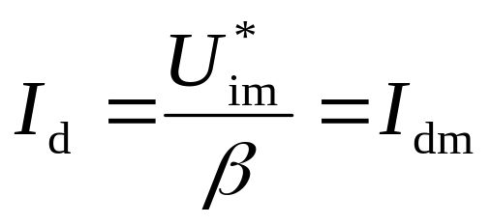
（2） 转速调节器饱和
这时，ASR输出达到限幅值U*_{im} ，转速外环呈开环状态，转速的变化对系统不再产生影响。双闭环系统变成一个电流无静差的单电流闭环调节系统。稳态时
(2-2)
式中，最大电流 I_{dm} 是由设计者选定的，取决于电机的容许过载能力和拖动系统允许的最大加速度。

Slide 28
静特性的垂直特性
式（2-2）所描述的静特性是上图中的AB段，它是垂直的特性。
这样的下垂特性只适合于 n < n₀ 的情况，因为如果 n > n₀ ，则U_{n} > U*_{n} ，ASR将退出饱和状态。

Slide 29
4. 两个调节器的作用
双闭环调速系统的静特性在负载电流小于I_{dm}时表现为转速无静差，这时，转速负反馈起主要调节作用。
当负载电流达到 I_{dm} 后，转速调节器饱和，电流调节器起主要调节作用，系统表现为电流无静差，得到过电流的自动保护。

Slide 30
这就是采用了两个PI调节器分别形成内、外两个闭环的效果。这样的静特性显然比带电流截止负反馈的单闭环系统静特性好。然而实际上运算放大器的开环放大系数并不是无穷大，特别是为了避免零点飘移而采用 “准PI调节器”时，静特性的两段实际上都略有很小的静差，如上图中虚线所示。

Slide 31
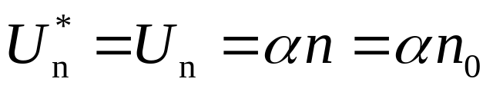
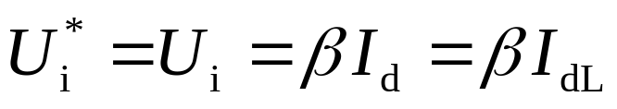
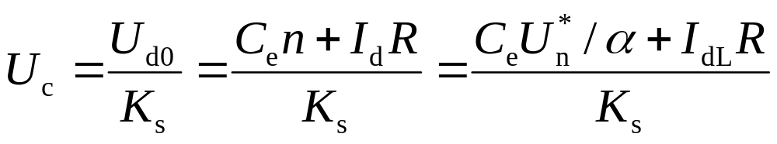
2.1.3 各变量的稳态工作点和稳态参数计算
双闭环调速系统在稳态工作中，当两个调节器都不饱和时，各变量之间有下列关系
(2-3)
(2-4)
(2-5)

Slide 32
上述关系表明，在稳态工作点上，
 转速 n 是由给定电压U*_{n}决定的；
 ASR的输出量U*_{i}是由负载电流 I_{dL} 决定的；
 控制电压 U_{c} 的大小则同时取决于 n 和 I_{d}，或者说，同时取决于U*_{n} 和 I_{dL}。

Slide 33
这些关系反映了PI调节器不同于P调节器的特点。比例环节的输出量总是正比于其输入量，而PI调节器则不然，其输出量的稳态值与输入无关，而是由它后面环节的需要决定的。后面需要PI调节器提供多么大的输出值，它就能提供多少，直到饱和为止。

Slide 34
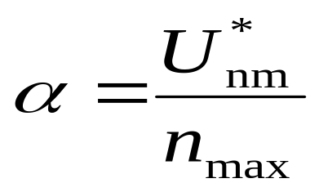
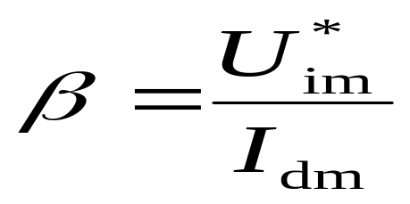
反馈系数计算
鉴于这一特点，双闭环调速系统的稳态参数计算与单闭环有静差系统完全不同，而是和无静差系统的稳态计算相似，即根据各调节器的给定与反馈值计算有关的反馈系数：
转速反馈系数
(2-6)
电流反馈系数
(2-7)

Slide 35
两个给定电压的最大值U*_{nm}和U*_{im}由设计者选定，设计原则如下：
U*_{nm}受运算放大器允许输入电压和稳压电源的限制；
U*_{im} 为ASR的输出限幅值。
返回目录

Slide 36
2.2 双闭环直流调速系统的数学模型
和动态性能分析
本节提要
双闭环直流调速系统的动态数学模型
起动过程分析
动态抗扰性能分析
转速和电流两个调节器的作用

Slide 37
2.2.1 双闭环直流调速系统的动态数学模型
在单闭环直流调速系统动态数学模型的基础上，考虑双闭环控制的结构，即可绘出双闭环直流调速系统的动态结构图，如下图所示。

Slide 38
1. 系统动态结构
-I_{dL}
U*_{n}
-
I_{d}
n
+
K_{s}
1/R
R
W_{ASR}(s)
W_{ACR}(s)
T_{l} s+1
T_{m}s
1/C_{e}
+
-
-
T_{s}s+1
U_{d0}
+
U*_{i}
U_{c}
E
U_{n}
U_{i}
β
α
图2-6 双闭环直流调速系统的动态结构图

Slide 39
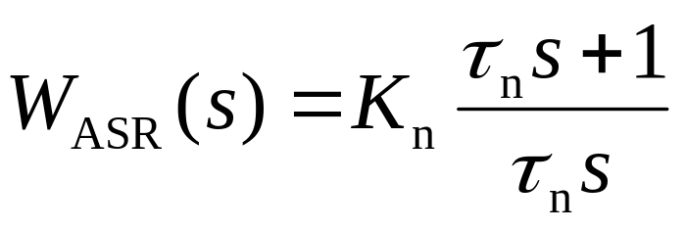
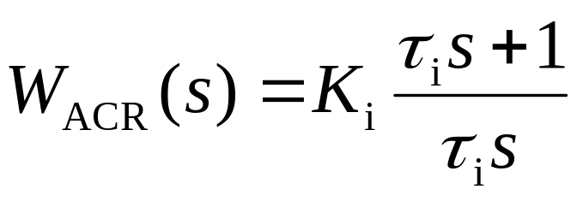
2. 数学模型
图中W_{ASR}(s)和W_{ACR}(s)分别表示转速调节器和电流调节器的传递函数。如果采用PI调节器，则有

Slide 40
2.2.2 起动过程分析
前已指出，设置双闭环控制的一个重要目的就是要获得接近理想起动过程，因此在分析双闭环调速系统的动态性能时，有必要首先探讨它的起动过程。
双闭环直流调速系统突加给定电压U*_{n}由静止状态起动时，转速和电流的动态过程示于下图。

Slide 41
n
I
II
III
n*
O
t
I_{d}
I_{dm}
I_{dL}
t₁
t₂
t₃
t₄
O
t
图2-7 双闭环直流调速系统起动时的转速和电流波形

Slide 42
1. 起动过程
由于在起动过程中转速调节器ASR经历了不饱和、饱和、退饱和三种情况，整个动态过程就分成图中标明的I、II、III三个阶段。

Slide 43
第I阶段电流上升的阶段（0 ~ t₁）
突加给定电压 U*_{n} 后，I_{d} 上升，当 I_{d} 小于负载电流 I_{dL} 时，电机还不能转动。
当 I_{d} ≥ I_{dL} 后，电机开始起动，由于机电惯性作用，转速不会很快增长，因而转速调节器ASR的输入偏差电压的数值仍较大，其输出电压保持限幅值 U*_{im}，强迫电流 I_{d} 迅速上升。

Slide 44
第I阶段（续）
n
I
II
III
n*
O
t
I_{d}
I_{dm}
I_{dL}
t₁
t₂
t₃
t₄
O
t

Slide 45
第 I 阶段（续）
直到，I_{d} = I_{dm} ， U_{i} = U*_{im} 电流调节器很快就压制 I_{d} 了的增长，标志着这一阶段的结束。
在这一阶段中，ASR很快进入并保持饱和状态，而ACR一般不饱和。

Slide 46
第 II 阶段恒流升速阶段（t₁ ~ t₂）
在这个阶段中，ASR始终是饱和的，转速环相当于开环，系统成为在恒值电流U*_{im} 给定下的电流调节系统，基本上保持电流 I_{d} 恒定，因而系统的加速度恒定，转速呈线性增长。

Slide 47
第 II 阶段（续）
n
I
II
III
n*
O
t
I_{d}
I_{dm}
I_{dL}
t₁
t₂
t₃
t₄
O
t

Slide 48
第 II 阶段（续）
与此同时，电机的反电动势E 也按线性增长，对电流调节系统来说，E 是一个线性渐增的扰动量，为了克服它的扰动， U_{d0}和 U_{c} 也必须基本上按线性增长，才能保持 I_{d} 恒定。
当ACR采用PI调节器时，要使其输出量按线性增长，其输入偏差电压必须维持一定的恒值，也就是说， I_{d} 应略低于 I_{dm}。

Slide 49
第 II 阶段（续）
恒流升速阶段是起动过程中的主要阶段。
为了保证电流环的主要调节作用，在起动过程中 ACR是不应饱和的，电力电子装置 UPE 的最大输出电压也须留有余地，这些都是设计时必须注意的。

Slide 50
第 Ⅲ 阶段转速调节阶段（ t₂ 以后）
当转速上升到给定值时，转速调节器ASR的输入偏差减少到零，但其输出却由于积分作用还维持在限幅值U*_{im} ，所以电机仍在加速，使转速超调。
转速超调后，ASR输入偏差电压变负，使它开始退出饱和状态， U*_{i} 和 I_{d} 很快下降。但是，只要 I_{d} 仍大于负载电流 I_{dL} ，转速就继续上升。

Slide 51
第 Ⅲ 阶段（续）
n
I
II
III
n*
O
t
I_{d}
I_{dm}
I_{dL}
t₁
t₂
t₃
t₄
O
t

Slide 52
第 Ⅲ 阶段（续）
n
直到I_{d} = I_{dL}时，转矩T_{e}= T_{L} ，则dn/dt = 0，转速n才到达峰值（t = t₃时）。
I
II
III
n*
O
t
I_{d}
I_{dm}
I_{dL}
t₁
t₂
t₃
t₄
O
t

Slide 53
第 Ⅲ 阶段（续）
  此后，电动机开始在负载的阻力下减速，与此相应，在一小段时间内（ t₃ ~ t₄ ）， I_{d} < I_{dL} ，直到稳定，如果调节器参数整定得不够好，也会有一些振荡过程。
n
I
II
III
n*
O
t
I_{d}
I_{dm}
I_{dL}
t₁
t₂
t₃
t₄
O
t

Slide 54
第 Ⅲ 阶段（续）
在这最后的转速调节阶段内，ASR和ACR都不饱和，ASR起主导的转速调节作用，而ACR则力图使 I_{d} 尽快地跟随其给定值 U*_{i} ，或者说，电流内环是一个电流随动子系统。

Slide 55
2. 分析结果
综上所述，双闭环直流调速系统的起动过程有以下三个特点：
（1） 饱和非线性控制；
（2） 转速超调；
（3） 准时间最优控制。

Slide 56
（1） 饱和非线性控制
根据ASR的饱和与不饱和，整个系统处于完全不同的两种状态：
  当ASR饱和时，转速环开环，系统表现为恒值电流调节的单闭环系统；
  当ASR不饱和时，转速环闭环，整个系统是一个无静差调速系统，而电流内环表现为电流随动系统。

Slide 57
（2）转速超调
由于ASR采用了饱和非线性控制，起动过程结束进入转速调节阶段后，必须使转速超调， ASR 的输入偏差电压 △U_{n} 为负值，才能使ASR退出饱和。
这样，采用PI调节器的双闭环调速系统的转速响应必然有超调。

Slide 58
（3）准时间最优控制
起动过程中的主要阶段是第II阶段的恒流升速，它的特征是电流保持恒定。一般选择为电动机允许的最大电流，以便充分发挥电动机的过载能力，使起动过程尽可能最快。
这阶段属于有限制条件的最短时间控制。因此，整个起动过程可看作为是一个准时间最优控制。

Slide 59
最后，应该指出，对于不可逆的电力电子变换器，双闭环控制只能保证良好的起动性能，却不能产生回馈制动，在制动时，当电流下降到零以后，只好自由停车。必须加快制动时，只能采用电阻能耗制动或电磁抱闸。

Slide 60
2.2.3 动态抗扰性能分析
一般来说，双闭环调速系统具有比较满意的动态性能。对于调速系统，最重要的动态性能是抗扰性能。主要是抗负载扰动和抗电网电压扰动的性能。

Slide 61
1. 抗负载扰动
±∆I_{dL}
U*_{n}
U*_{i}
U_{d0}
I_{d}
E
K_{s}
1/R
R
n
ASR
ACR
1/C_{e}
+
T_{s}s+1
T_{l} s+1
T_{m}s
-
-
-
U_{n}
U_{i}
β
α
直流调速系统的动态抗负载扰作用

Slide 62
抗负载扰动（续）
由动态结构图中可以看出，负载扰动作用在电流环之后，因此只能靠转速调节器ASR来产生抗负载扰动的作用。在设计ASR时，应要求有较好的抗扰性能指标。

Slide 63
2. 抗电网电压扰动
±∆U_{d}
-I_{dL}
U*_{n}
U_{d0}
I_{d}
E
K_{s}
1/R
R
n
ASR
1/C_{e}
+
T_{s}s+1
T_{l} s+1
T_{m}s
-
-
U_{n}
α
图2-8 直流调速系统的动态抗扰作用
a)单闭环系统

Slide 64
抗电网电压扰动（续）
±∆U_{d}
-I_{dL}
U*_{n}
U*_{i}
U_{d0}
I_{d}
E
K_{s}
1/R
R
n
ASR
ACR
1/C_{e}
+
T_{s}s+1
T_{l} s+1
T_{m}s
-
-
-
U_{n}
U_{i}
β
α
b)双闭环系统
△U_{d}—电网电压波动在整流电压上的反映

Slide 65
3. 对比分析
在单闭环调速系统中，电网电压扰动的作用点离被调量较远，调节作用受到多个环节的延滞，因此单闭环调速系统抵抗电压扰动的性能要差一些。
双闭环系统中，由于增设了电流内环，电压波动可以通过电流反馈得到比较及时的调节，不必等它影响到转速以后才能反馈回来，抗扰性能大有改善。

Slide 66
4. 分析结果
因此，在双闭环系统中，由电网电压波动引起的转速动态变化会比单闭环系统小得多。

Slide 67
2.2.4 转速和电流两个调节器的作用
综上所述，转速调节器和电流调节器在双闭环直流调速系统中的作用可以分别归纳如下：

Slide 68
1. 转速调节器的作用
（1）转速调节器是调速系统的主导调节器，它使转速 n 很快地跟随给定电压变化，稳态时可减小转速误差，如果采用PI调节器，则可实现无静差。
（2）对负载变化起抗扰作用。
（3）其输出限幅值决定电机允许的最大电流。

Slide 69
2. 电流调节器的作用
（1）作为内环的调节器，在外环转速的调节过程中，它的作用是使电流紧紧跟随其给定电压（即外环调节器的输出量）变化。
（2）对电网电压的波动起及时抗扰的作用。
（3）在转速动态过程中，保证获得电机允许的最大电流，从而加快动态过程。

Slide 70
（4）当电机过载甚至堵转时，限制电枢电流的最大值，起快速的自动保护作用。一旦故障消失，系统立即自动恢复正常。这个作用对系统的可靠运行来说是十分重要的。
返回目录

Slide 71
2.3 调节器的工程设计方法
2.3.0 问题的提出
必要性：
用经典的动态校正方法设计调节器须同时解决稳、准、快、抗干扰等各方面相互有矛盾的静、动态性能要求，需要设计者有扎实的理论基础和丰富的实践经验，而初学者则不易掌握，于是有必要建立实用的设计方法。

Slide 72
问题的提出（续）
可能性：
大多数现代的电力拖动自动控制系统均可由低阶系统近似。若事先深入研究低阶典型系统的特性并制成图表，那么将实际系统校正或简化成典型系统的形式再与图表对照，设计过程就简便多了。这样，就有了建立工程设计方法的可能性。

Slide 73
设计方法的原则 ：
  （1）概念清楚、易懂；
  （2）计算公式简明、好记；
  （3）不仅给出参数计算的公式，而且指明参数调整的方向；
  （4）能考虑饱和非线性控制的情况，同样给出简单的计算公式；
  （5）适用于各种可以简化成典型系统的反馈控制系统。

Slide 74
2.3.1 工程设计方法的基本思路
1.选择调节器结构,使系统典型化并满足稳定和稳态精度。
2.设计调节器的参数，以满足动态性能指标的要求。

Slide 75

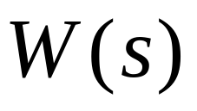
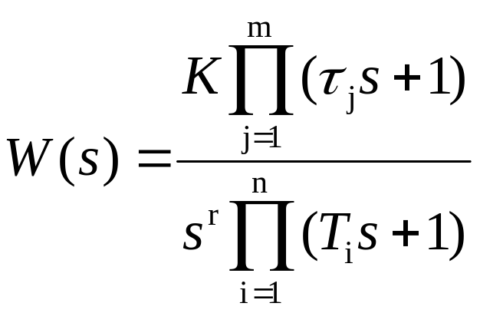
2.3.2 典型系统
一般来说，许多控制系统的开环传递函数都可表示为
(2-8)
R(s)
C(s)

Slide 76
上式中，分母中的 s^{r} 项表示该系统在原点处有 r 重极点，或者说，系统含有 r 个积分环节。根据 r=0，1，2，……等不同数值，分别称作0型、I型、Ⅱ型、……系统。
自动控制理论已经证明，0型系统稳态精度低，而Ⅲ型和Ⅲ型以上的系统很难稳定。
因此，为了保证稳定性和较好的稳态精度，多选用I型和II型系统。

Slide 77


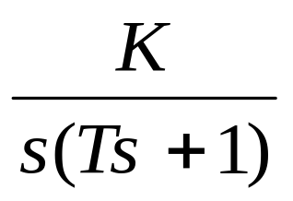

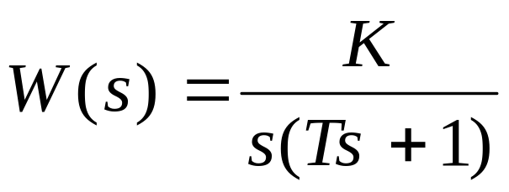
1. 典型I型系统
结构图与传递函数
（2-9）
式中 T — 系统的惯性时间常数；
K — 系统的开环增益。

Slide 78
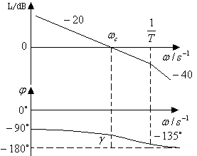
开环对数频率特性
O

Slide 79
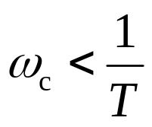
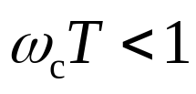
性能特性
典型的I型系统结构简单，其对数幅频特性的中频段以 –20 dB/dec 的斜率穿越 0dB 线，只要参数的选择能保证足够的中频带宽度，系统就一定是稳定的，且有足够的稳定裕量，即选择参数满足
或
于是，相角稳定裕度

Slide 80

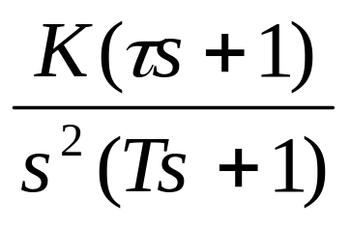
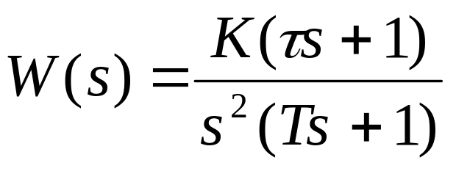
2. 典型Ⅱ型系统
结构图和传递函数
（2-10）

Slide 81
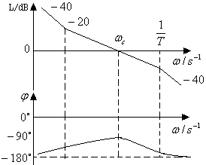
开环对数频率特性
O

Slide 82
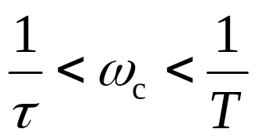

性能特性
典型的II型系统也是以 –20dB/dec 的斜率穿越零分贝线。由于分母中 s² 项对应的相频特性是 –180°，后面还有一个惯性环节，在分子添上一个比例微分环节（τs +1），是为了把相频特性抬到 –180°线以上，以保证系统稳定，即应选择参数满足
或
且τ 比 T 大得越多，系统的稳定裕度越大。

Slide 83
2.3.3 控制系统的动态性能指标
自动控制系统的动态性能指标包括：
    跟随性能指标
    抗扰性能指标

Slide 84
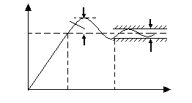





系统典型的阶跃响应曲线
±5%（或±2%）
O
0
t_{r}
t_{s}
图2-12 典型阶跃响应曲线和跟随性能指标

Slide 85
1. 跟随性能指标：
在给定信号或参考输入信号的作用下，系统输出量的变化情况可用跟随性能指标来描述。常用的阶跃响应跟随性能指标有
  t_{r} — 上升时间
  σ — 超调量
  t_{s} — 调节时间

Slide 86
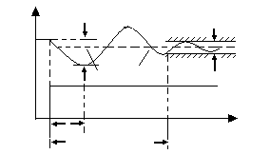





突加扰动的动态过程和抗扰性能指标
±5%（或±2%）
C_{b}
O
t_{m}
t_{v}
图2-13 突加扰动的动态过程和抗扰性能指标

Slide 87
2. 抗扰性能指标
抗扰性能指标标志着控制系统抵抗扰动的能力。常用的抗扰性能指标有
  ΔC_{max} — 动态降落
  t_{v} — 恢复时间
一般来说，调速系统的动态指标以抗扰性能为主，而随动系统的动态指标则以跟随性能为主。

Slide 88
2.3.4 典型I型系统性能指标和参数的关系
典型I型系统的开环传递函数如式（2-9）所示，它包含两个参数：开环增益 K 和时间常数 T 。其中，时间常数 T 在实际系统中往往是控制对象本身固有的，能够由调节器改变的只有开环增益 K ，也就是说，K 是唯一的待定参数。设计时，需要按照性能指标选择参数 K 的大小。

Slide 89
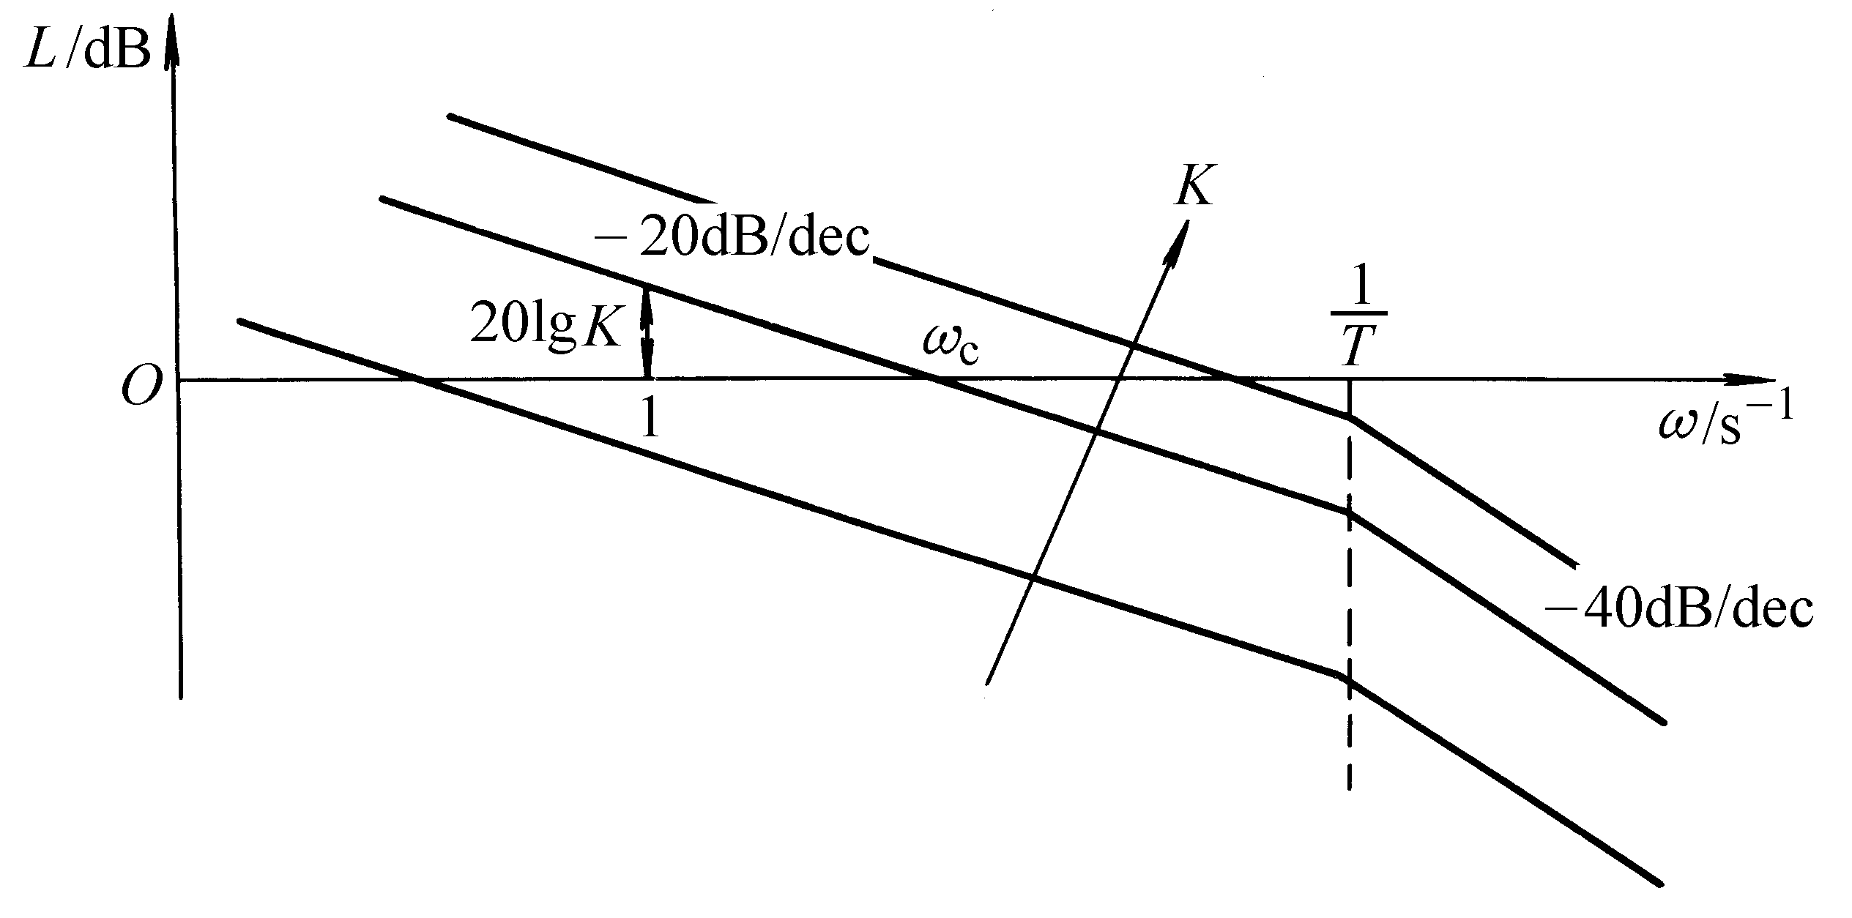
K 与开环对数频率特性的关系
图2-13绘出了在不同 K 值时典型 I 型系统的开环对数频率特性，箭头表示K值增大时特性变化的方向。

Slide 90
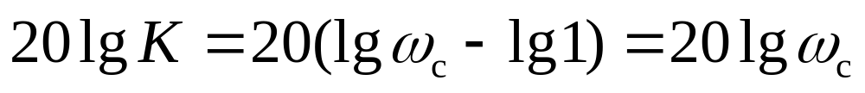
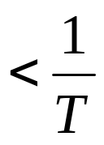
K 与截止频率 ω_{c} 的关系
当ω_{c} < 1 / T时，特性以–20dB/dec斜率穿越零分贝线，系统有较好的稳定性。由图中的特性可知
所以 K = ω_{c}
（当 ω_{c} 时）
(2-12)

Slide 91
式（2-12）表明，K 值越大，截止频率ω_{c} 也越大，系统响应越快，但相角稳定裕度 γ = 90°– arctgω_{c}T 越小，这也说明快速性与稳定性之间的矛盾。在具体选择参数 K时，须在二者之间取折衷。
下面将用数字定量地表示 K 值与各项性能指标之间的关系。

Slide 92
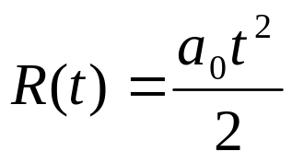
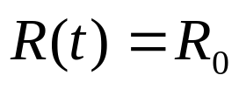

表2-1 I型系统在不同输入信号作用下的稳态误差
1. 典型I型系统跟随性能指标与参数的关系
（1）稳态跟随性能指标：系统的稳态跟随性能指标可用不同输入信号作用下的稳态误差来表示。
输入信号 | 阶跃输入 | 斜坡输入 | 加速度输入
稳态误差 | 0 | v₀ / K | ∞

Slide 93
由表可见：
  在阶跃输入下的 I 型系统稳态时是无差的；
  但在斜坡输入下则有恒值稳态误差，且与 K 值成反比；
  在加速度输入下稳态误差为∞ 。
因此，I型系统不能用于具有加速度输入的随动系统。

Slide 94
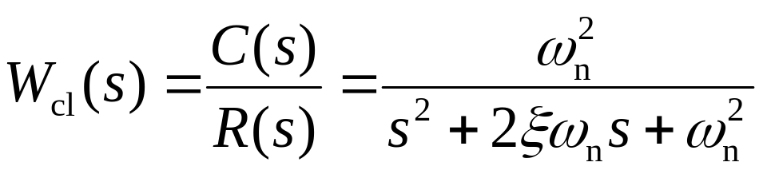
（2）动态跟随性能指标
闭环传递函数：典型 I 型系统是一种二阶系统，其闭环传递函数的一般形式为
（2-13）
式中 ω_{n} — 无阻尼时的自然振荡角频率，或称
固有角频率；
ξ — 阻尼比，或称衰减系数。

Slide 95
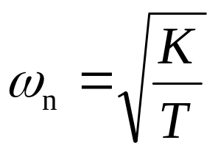
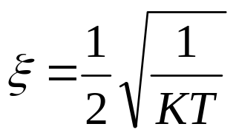
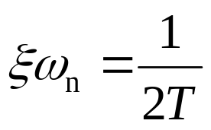
K、T与标准形式中的参数的换算关系
(2-15)
(2-16)
且有
(2-17)

Slide 96
二阶系统的性质
  当 ξ <1 时，系统动态响应是欠阻尼的振荡特性，
  当 ξ > 1 时，系统动态响应是过阻尼的单调特性；
  当 ξ = 1 时，系统动态响应是临界阻尼。
由于过阻尼特性动态响应较慢，所以一般常把系统设计成欠阻尼状态，即
0< ξ < 1

Slide 97
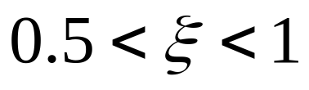
由于在典 I 系统中 KT <1，代入式（2-16）得 ξ > 0.5。因此在典型 I 型系统中应取
下面列出欠阻尼二阶系统在零初始条件下的阶跃响应动态指标计算公式
(2-18)

Slide 98
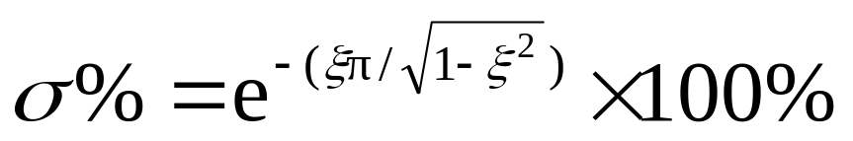
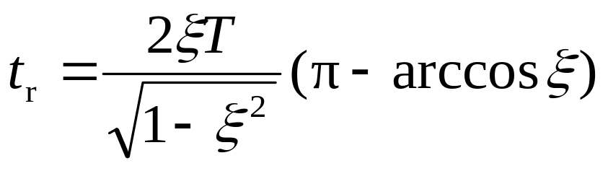
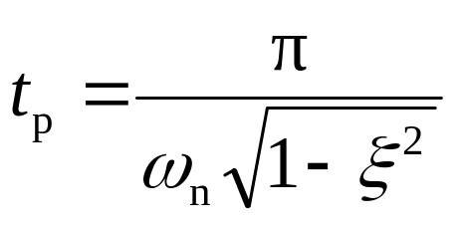
性能指标和系统参数之间的关系
超调量
(2-19)
上升时间
(2-20)
峰值时间
(2-21)

Slide 99
表2-2 典型I型系统跟随性能指标和频域指标与参数的关系
（ ζ 与KT的关系服从于式2-16）
参数关系KT | 0.25 | 0.39 | 0.5 | 0.69 | 1.0
阻尼比ζ 超调量σ 上升时间 t_{r} 峰值时间 t_{p} 相角稳定裕度 γ 截止频率ω_{c} | 1.0 0 % ∞ ∞ 76.3° 0.243/T | 0.8 1.5% 6.6T 8.3T 69.9° 0.367/T | 0.707 4.3 % 4.7T 6.2T 65.5° 0.455/T | 0.6 9.5 % 3.3T 4.7T 59.2 ° 0.596/T | 0.5 16.3 % 2.4T 3.2T 51.8 ° 0.786/T
具体选择参数时，应根据系统工艺要求选择参数以满足性能指标。

Slide 100
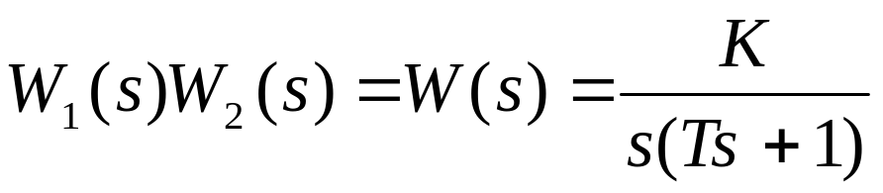
2. 典型I型系统抗扰性能指标与参数的关系
图2-15a是在扰动 F 作用下的典型 I 型系统，其中，W₁(s)是扰动作用点前面部分的传递函数，后面部分是W₂(s) ，于是
只讨论抗扰性能时，令输入作用 R = 0，得到图2-15b所示的等效结构图。
(2-25)

Slide 101




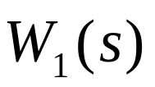
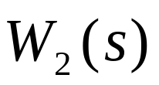
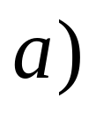


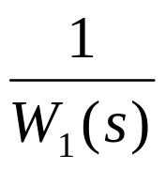

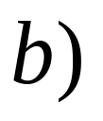
图2-15 扰动作用下的典型I型系统
典型I型系统

Slide 102
由于抗扰性能与 W₁(s) 有关，因此抗扰性能指标也不定，随着扰动点的变化而变化。在此，我们针对常用的调速系统，分析图2-16的一种情况，其他情况可仿此处理。经过一系列计算可得到表 2-3 所示的数据。

Slide 103
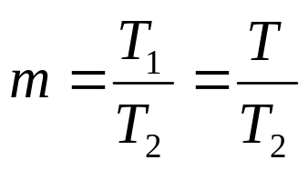


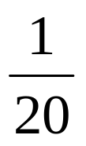
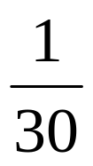
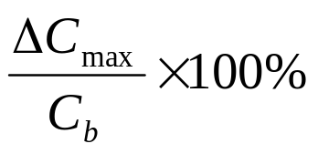
表2-3 典型I型系统动态抗扰性能指标与参数的关系
(控制结构和扰动作用点如图2-15所示，已选定的参数关系KT=0.5)
 | 55.5% | 33.2% | 18.5% | 12.9%
t_{m} / T | 2.8 | 3.4 | 3.8 | 4.0
t_{v} / T | 14.7 | 21.7 | 28.7 | 30.4

Slide 104
分析结果：
由表2-3中的数据可以看出，当控制对象的两个时间常数相距较大时，动态降落减小，但恢复时间却拖得较长。

Slide 105
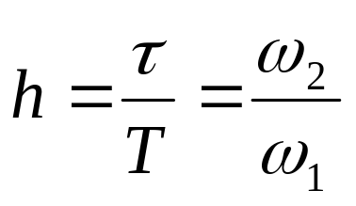
2.3.5 典型II型系统性能指标和参数的关系
可选参数： 在典型II型系统的开环传递函数式(2-10)中，与典型 I 型系统相仿，时间常数T也是控制对象固有的。所不同的是，待定的参数有两个： K 和 τ ，这就增加了选择参数工作的复杂性。
为了分析方便起见，引入一个新的变量 (图2-16)，令
(2-32)

Slide 106






典型Ⅱ型系统的开环对数幅频特性
中频宽度
–40
–40dB/dec
-20
–20dB/dec
ω / s⁻¹
0
ω=1
ω_{c}
–40dB/dec
-40
图2-16 典型Ⅱ型系统的开环对数幅频特性和中频宽

Slide 107
中频宽h
由图可见，h 是斜率为–20dB/dec的中频段的宽度（对数坐标），称作“中频宽”。由于中频段的状况对控制系统的动态品质起着决定性的作用，因此 h 值是一个很关键的参数。
只要按照动态性能指标的要求确定了h值，就可以代入这两个公式计算K 和τ ，并由此计算调节器的参数。

Slide 108

表2－5 II型系统在不同输入信号作用下的稳态误差
1. 典型II型系统跟随性能指标和参数的关系
（1）稳态跟随性能指标
Ⅱ型系统在不同输入信号作用下的稳态误差列于表2-5中
输入信号 | 阶跃输入 | 斜坡输入 | 加速度输入
稳态误差 | 0 | 0

Slide 109
由表可知：
  在阶跃和斜坡输入下，II型系统稳态时均无差；
  加速度输入下稳态误差与开环增益K成反比。

Slide 110
表2-6 典型II型系统阶跃输入跟随性能指标
（按Mrmin准则确定关系时）
（2）动态跟随性能指标
h | 3 | 4 | 5 | 6 | 7 | 8 | 9 | 10
σ t_{r} / T t_{s} / T k | 52.6% 2.4 12.15 3 | 43.6% 2.65 11.65 2 | 37.6% 2.85 9.55 2 | 33.2% 3.0 10.45 1 | 29.8% 3.1 11.30 1 | 27.2% 3.2 12.25 1 | 25.0% 3.3 13.25 1 | 23.3% 3.35 14.20 1

Slide 111




图2-17b 典型II型系统在一种扰动作用下的动态结构图
2. 典型Ⅱ型系统抗扰性能指标和参数的关系
抗扰系统结构
+
0
-

Slide 112

扰动系统的输出响应
在阶跃扰动下，
（2-43）

Slide 113
由式（2-43）可以计算出对应于不同 h值的动态抗扰过程曲线ΔC(t)，从而求出各项动态抗扰性能指标，列于表2-7中。在计算中，为了使各项指标都落在合理的范围内，取输出量基准值为
C_{b} = 2FK₂T （2-44）

Slide 114
表2-7 典型II型系统动态抗扰性能指标与参数的关系
（控制结构和阶跃扰动作用点如图2-18，参数关系符合最小Mr准则）
h | 3 | 4 | 5 | 6 | 7 | 8 | 9 | 10
C_{max}/C_{b} t_{m} / T t_{v} / T | 72.2% 2.45 13.60 | 77.5% 2.70 10.45 | 81.2% 2.85 8.80 | 84.0% 3.00 12.95 | 86.3% 3.15 16.85 | 88.1% 3.25 19.80 | 89.6% 3.30 22.80 | 90.8% 3.40 25.85

Slide 115
由表2-7中的数据可见，一般来说， h 值越小， C_{max}/C_{b} 也越小， t_{m} 和 t_{v} 都短，因而抗扰性能越好，这个趋势与跟随性能指标中超调量与 h 值的关系恰好相反，反映了快速性与稳定性的矛盾。
但是，当 h < 5 时，由于振荡次数的增加， h 再小，恢复时间 t_{v} 反而拖长了。

Slide 116
分析结果
由此可见，h = 5是较好的选择，这与跟随性能中调节时间最短的条件是一致的（见表2-6）。
因此，把典型Ⅱ型系统跟随和抗扰的各项性能指标综合起来看，h = 5应该是一个很好的选择。

Slide 117
两种系统比较
比较分析的结果可以看出，典型I型系统和典型Ⅱ型系统除了在稳态误差上的区别以外，在动态性能中，
典型 I 型系统在跟随性能上可以做到超调小，但抗扰性能稍差，
典型Ⅱ型系统的超调量相对较大，抗扰性能却比较好。
这是设计时选择典型系统的重要依据。

Slide 118
2.3.6 调节器结构的选择和传递函数的近似
处理——非典型系统的典型化
1. 调节器结构的选择
基本思路: 将控制对象校正成为典型系统。
输入
输出
调节器
控制对象
系统校正
输入
典型系统
输出

Slide 119
选择规律：
几种校正成典型I型系统和典型II型系统的控制对象和相应的调节器传递函数列于表 2-8和表2-9中，表中还给出了参数配合关系。有时仅靠 P、I、PI、PD及PID几种调节器都不能满足要求，就不得不作一些近似处理，或者采用更复杂的控制规律。

Slide 120













表2-8 校正成典型I型系统的几种调节器选择
控制对象
调节器
参数 配合
T₁ >T₂
T₁、T₂ >T₃

Slide 121
















表2-9 校正成典型II型系统的几种调节器选择
控制对象
调节器
参数 配合
认为：
认为：

Slide 122

2. 传递函数近似处理
（1）高频段小惯性环节的近似处理
实际系统中往往有若干个小时间常数的惯性环节，这些小时间常数所对应的频率都处于频率特性的高频段，形成一组小惯性群。例如，系统的开环传递函数为
小惯性环节可以合并

Slide 123


当系统有一组小惯性群时，在一定的条件下，可以将它们近似地看成是一个小惯性环节，其时间常数等于小惯性群中各时间常数之和。
例如：
(2-47)
近似条件
(2-46)

Slide 124

（2）高阶系统的降阶近似处理
上述小惯性群的近似处理实际上是高阶系统降阶处理的一种特例，它把多阶小惯性环节降为一阶小惯性环节。下面讨论更一般的情况，即如何能忽略特征方程的高次项。以三阶系统为例，设
其中 a，b，c都是正系数，且bc >a，即系统是稳定的。
(2-50)

Slide 125


降阶处理：
若能忽略高次项，可得近似的一阶系统的传递函数为
近似条件
(2-51)
(2-52)

Slide 126


（3）低频段大惯性环节的近似处理
表2-9中已经指出，当系统中存在一个时间常数特别大的惯性环节时，可以近似地将它看成是积分环节，即

Slide 127



近似条件
(2-53)
例如：

Slide 128

低频时把特性a
近似地看成特性b
对频率特性的影响
ω_{c}
返回目录
图2-21 低频段大惯性环节近似处理对频率特性的影响

Slide 129
2.4 按工程设计方法设计双闭环系统的
调节器
本节将应用前述的工程设计方法来设计转速、电流双闭环调速系统的两个调节器。主要内容为
    系统设计对象
    系统设计原则
    系统设计步骤

Slide 130
1. 系统设计对象
转速、电流双闭环调速系统。
电流内环
U*_{n}
-I_{dL}
n
-
I_{d}
1
+
1
+
K_{s}
1/R
R
1
C_{e}
T_{0n}s+1
ASR
T_{0i}s+1
ACR
T_{l} s+1
T_{m}s
-
-
T_{s}s+1
U_{d0}
+
E
U_{c}
U_{n}
U*_{i}
U_{i}
β
T_{0i}s+1
α
T_{0n}s+1
图2-22 双闭环调速系统的动态结构图

Slide 131
双闭环调速系统的实际动态结构图绘于图2-22，它与前述的图2-6不同之处在于增加了滤波环节，包括电流滤波、转速滤波和两个给定信号的滤波环节。其中
  T_{0i} — 电流反馈滤波时间常数
  T_{0n} — 转速反馈滤波时间常数

Slide 132
2. 系统设计原则
系统设计的一般原则：
“先内环后外环”
从内环开始，逐步向外扩展。在这里，首先设计电流调节器，然后把整个电流环看作是转速调节系统中的一个环节，再设计转速调节器。

Slide 133
2.4.1 电流调节器的设计
设计分为以下几个步骤：
  1.电流环结构图的简化
  2.电流调节器结构的选择
  3.电流调节器的参数计算
  4.电流调节器的实现

Slide 134
1. 电流环结构图的简化
简化内容：
忽略反电动势的动态影响
等效成单位负反馈系统
小惯性环节近似处理

Slide 135
忽略反电动势的动态影响
在按动态性能设计电流环时，可以暂不考虑反电动势变化的动态影响，即ΔE≈0。这时，电流环如下图所示。
U*_{i}(s)
U_{c} (s)
K_{s}
U_{d0}(s)
1/R
I_{d} (s)
1
+
T_{0i}s+1
ACR
T_{l} s+1
-
T_{s}s+1
U_{i} (s)
β
T_{0i}s+1
图2-23 电流环的动态结构图及其化简

Slide 136
等效成单位负反馈系统
如果把给定滤波和反馈滤波两个环节都等效地移到环内，同时把给定信号改成U*_{i}(s) /β ，则电流环便等效成单位负反馈系统（图2-23b）。
U*_{i}(s)β
U_{c} (s)
I_{d} (s)
+
β
K_{s} /R
ACR
-
T_{0i}s+1
(T_{s}s+1)(T_{l} s+1)
图2-23b

Slide 137

小惯性环节近似处理
最后，由于T_{s} 和 T_{0i} 一般都比T_{l} 小得多，可以当作小惯性群而近似地看作是一个惯性环节，其时间常数为
T_{∑i} = T_{s} + T_{oi}
(2-55)
简化的近似条件为
(2-56)

Slide 138
电流环结构图最终简化成图2-23c。
U*_{i}(s)β
U*_{i}(s)β
I_{d} (s)
U_{c} (s)
I_{d} (s)
U_{c} (s)
βK_{s} /R
+
βK_{s} /R
+
ACR
ACR
(T_{l}s+1)(T_{Σi}s+1)
-
(T_{l}s+1)(T_{Σi}s+1)
-
图2-23c

Slide 139
2.电流调节器结构的选择
典型系统的选择：
  从稳态要求上看，希望电流无静差，以得到理想的堵转特性，由图2-23c可以看出，采用 I 型系统就够了。
  从动态要求上看，实际系统不允许电枢电流在突加控制作用时有太大的超调，以保证电流在动态过程中不超过允许值，而对电网电压波动的及时抗扰作用只是次要的因素，为此，电流环应以跟随性能为主，应选用典型I型系统。

Slide 140

电流调节器选择
图2-23c表明，电流环的控制对象是双惯性型的，要校正成典型 I 型系统，显然应采用PI型的电流调节器，其传递函数可以写成
（2-57）
式中 K_{i} — 电流调节器的比例系数；
τ_{i} — 电流调节器的超前时间常数。

Slide 141


为了让调节器零点与控制对象的大时间常数极点对消，选择
则电流环的动态结构图便成为图2-24a所示的典型形式，其中
（2-58）
（2-59）

Slide 142

校正后电流环的结构和特性
a) 动态结构图:
U*_{i}(s)β
K _{I}
I_{d} (s)
+
-
s(T_{Σi}s+1)
b) 开环对数幅频特性:
L/dB
-20dB/dec
T_{∑i}
0
ω_{ci}
ω /s⁻¹
-40dB/dec
图2-24 校正成典型I型系统的电流环

Slide 143
3. 电流调节器的参数计算
式（2-57）给出，电流调节器的参数有：K_{i} 和 τ_{i}， 其中 τ_{i} 已选定，见式（2-58），剩下的只有比例系数 K_{i}， 可根据所需要的动态性能指标选取。

Slide 144


参数选择
在一般情况下，希望电流超调量σ_{i} < 5%，由表2-2，可选 ξ =0.707，K_{I} T_{Σi} =0.5，则
(2-60)
再利用式（2-59）和式（2-58）得到
(2-61)

Slide 145
注意：
如果实际系统要求的跟随性能指标不同，式（2-60）和式（2-61）当然应作相应的改变。
此外，如果对电流环的抗扰性能也有具体的要求，还得再校验一下抗扰性能指标是否满足。

Slide 146

4. 电流调节器的实现
模拟式电流调节器电路
图中
U*_{i} —为电流给定电压；
–βI_{d} —为电流负反馈电压；
U_{c} —电力电子变换器的控制电压。
图2-25 含给定滤波与反馈滤波的PI型电流调节器

Slide 147



电流调节器电路参数的计算公式
(2-62)
(2-63)
(2-64)

Slide 148
2.4.2 转速调节器的设计
设计分为以下几个步骤：
  1.电流环的等效闭环传递函数
  2.转速调节器结构的选择
  3.转速调节器参数的选择
  4.转速调节器的实现

Slide 149

1. 电流环的等效闭环传递函数
电流环闭环传递函数
电流环经简化后可视作转速环中的一个环节，为此，须求出它的闭环传递函数。由图2-24a可知
(2-65)

Slide 150


传递函数化简
忽略高次项，上式可降阶近似为
(2-66)
近似条件可由式（2-52）求出
(2-67)
式中 ω_{cn} — 转速环开环频率特性的截止频率。

Slide 151

电流环等效传递函数
接入转速环内，电流环等效环节的输入量应为U*_{i}(s)，因此电流环在转速环中应等效为
(2-68)
这样，原来是双惯性环节的电流环控制对象，经闭环控制后，可以近似地等效成只有较小时间常数的一阶惯性环节。

Slide 152
物理意义：
这就表明，电流的闭环控制改造了控制对象，加快了电流的跟随作用，这是局部闭环（内环）控制的一个重要功能。

Slide 153

2. 转速调节器结构的选择
转速环的动态结构
用电流环的等效环节代替图2-22 中的电流环后，整个转速控制系统的动态结构图便如图2-26a所示。
电流环
I_{dL} (s)
U*_{n}(s)
1
+
U*_{n}(s)
I_{d} (s)
-
R
n (s)
T_{0n}s+1
ASR
C_{e}T_{m}s
-
+
U_{n} (s)
α
T_{0n}s+1
图2-26 转速环的动态结构图及其简化

Slide 154

系统等效和小惯性的近似处理
和电流环中一样，把转速给定滤波和反馈滤波环节移到环内，同时将给定信号改成 U*_{n}(s)/α，再把时间常数为 1 / K_{I} 和 T_{0n} 的两个小惯性环节合并起来，近似成一个时间常数为的惯性环节，其中
（2-69）

Slide 155
转速环结构简化
I_{dL} (s)
U*_{n}(s)
α
U*_{n}(s)
α /β
I_{d} (s)
-
R
n (s)
+
ASR
T_{Σn}s+1
C_{e}T_{m}s
-
+
b)等效成单位负反馈系统和小惯性的近似处理

Slide 156
转速调节器选择
为了实现转速无静差，在负载扰动作用点前面必须有一个积分环节，它应该包含在转速调节器 ASR 中（见图 2-26b），现在在扰动作用点后面已经有了一个积分环节，因此转速环开环传递函数应共有两个积分环节，所以应该设计成典型 Ⅱ 型系统，这样的系统同时也能满足动态抗扰性能好的要求。

Slide 157

由此可见，ASR也应该采用PI调节器，其传递函数为
（2-70）
式中 K_{n} — 转速调节器的比例系数；
τ _{n} — 转速调节器的超前时间常数。

Slide 158



调速系统的开环传递函数
这样，调速系统的开环传递函数为
令转速环开环增益为
（2-71）
则
（2-72）

Slide 159

校正后的系统结构
U*_{n}(s)
α
+
n (s)
-
c) 校正后成为典型 II 型系统

Slide 160



3. 转速调节器的参数计算
转速调节器的参数包括 K_{n} 和 τ_{n}。按照典型Ⅱ型系统的参数关系，由式(2-38)
（2-74）
再由式（2-39）
（2-75）
因此
（2-76）

Slide 161

参数选择
至于中频宽 h 应选择多少，要看动态性能的要求决定。
无特殊要求时，一般可选择

Slide 162

4. 转速调节器的实现
模拟式转速调节器电路
图中
U*_{n} —为转速给定电压，
-α n —为转速负反馈电压，
U*_{i} —调节器的输出是电流调节器的给定电压。
图2-27 含给定滤波与反馈滤波的PI型转速调节器

Slide 163



转速调节器参数计算
(2-77)
(2-78)
(2-79)

Slide 164
转速环与电流环的关系：
外环的响应比内环慢，这是按上述工程设计方法设计多环控制系统的特点。这样做，虽然不利于快速性，但每个控制环本身都是稳定的，对系统的组成和调试工作非常有利。

Slide 165
设计举例：
请见教材例题2-1和例题2-2。
返回目录

Slide 166
*2.6 弱磁控制的直流调速系统
本节提要
调压与弱磁的配合控制
非独立控制励磁的调速系统
弱磁过程的直流电机数学模型和弱磁控制系统转速调节器的设计

Slide 167
*2.6.1 调压与弱磁的配合控制
概 述
在他励直流电动机的调速方法中，前面讨论的调电压方法是从基速（即额定转速 n_{N} ）向下调速。
如果需要从基速向上调速，则要采用弱磁调速的方法，通过降低励磁电流，以减弱磁通来提高转速。

Slide 168
两种调速方式
1. 恒转矩调速方式
按照电力拖动原理，在不同转速下长期运行时，为了充分利用电机，都应使电枢电流达到其额定值 I_{N}。于是，由于电磁转矩 T_{e} = K_{m}Φ I_{d}，在调压调速范围内，因为励磁磁通不变，容许的转矩也不变，称作“恒转矩调速方式”。

Slide 169
2. 恒功率调速方式
而在弱磁调速范围内，转速越高，磁通越弱，容许的转矩不得不减少，转矩与转速的乘积则不变，即容许功率不变，是为“恒功率调速方式”。

Slide 170
由此可见，所谓“恒转矩”和“恒功率”调速方式，是指在不同运行条件下，当电枢电流达到其额定值 I_{N} 时，所容许的转矩或功率不变，是电机能长期承受的限度。实际的转矩和功率究竟有多少，还要由其具体的负载来决定。

Slide 171
恒转矩类型的负载适合于采用恒转矩调速方式，而恒功率类型的负载更适合于恒功率的调速方式。但是，直流电机允许的弱磁调速范围有限，一般电机不超过 1:2 ，专用的“调速电机”也不过是 1:3 或 1:4 。

Slide 172
调压和弱磁配合控制
当负载要求的调速范围更大时，就不得不采用调压和弱磁配合控制的办法，即在基速以下保持磁通为额定值不变，只调节电枢电压，而在基速以上则把电压保持为额定值，减弱磁通升速，这样的配合控制特性示于下图。

Slide 173
电枢电压与励磁配合控制特性
U
T_{e}
Φ
P
Φ_{N}
U_{N}
T_{e}
Φ
U
P
n_{N}
n_{max}
O
n
变电压调速
弱磁调速
图2-35 变压与弱磁配合控制特性

Slide 174
从图中可知：调压与弱磁配合控制只能在基速以上满足恒功率调速的要求，在基速以下，输出功率不得不有所降低。

Slide 175
*2.6.2 非独立控制励磁的调速系统
1. 系统设计要点：
在基速以下调压调速时，保持磁通为额定值不变；
在基速以上弱磁升速时，保持电压为额定值不变；
弱磁升速时，由于转速升高，使转速反馈电压也随着升高U_{n}，因此必须同时提高转速给定电压U_{n}*，否则转速不能上升。

Slide 176
2. 独立控制励磁的调速系统
TA
+
U_{i}
V
+
U*_{n}
U*_{i}
I_{d}
-
U_{c}
M
M
RP1
ASR
ACR
UPE
U_{d}
M
-
+
U_{n}
-
n
TG
TG
-
GTFC
VFC
U*_{if}
RP2
-
AFR
U_{if}
+
独立控制励磁的调速系统结构

Slide 177
系统部件说明
图中
RP₂ —— 给定电位器；
AFR—— 励磁电流调节器；
VFC—— 励磁电流可控整流装置。

Slide 178
工作原理
  在基速以下调压调速时， RP₂不变保持磁通为额定值，用RP₁调节转速，此时，转速、电流双闭环系统起控制作用；
  在基速以上弱磁升速时， 通过RP₂减少励磁电流给定电压，从而减少励磁磁通，以提高转速；为保持电枢电压为额定值不变，同时需要调节RP₁ ，以提高电压。

Slide 179
由于需要分别调节RP₁和RP₂ ，因此称为独立控制励磁的调速系统。

Slide 180
3. 非独立控制励磁的调速系统
在调压调速系统的基础上进行弱磁控制，调压与调磁的给定装置不应该完全独立，而是要互相关联的。从上图可以看出，在基速以下，应该在满磁的条件下调节电压，在基速以上，应该在额定电压下调节励磁，因此存在恒转矩的调压调速和恒功率的弱磁调速两个不同的区段。

Slide 181
实际运行中，需要选择一种合适的控制方法，可以在这两个区段中交替工作，也应该能从一个区段平滑地过渡到另一个区段中去，下图便是一种已在实践中证明很方便有效的控制系统，称作非独立控制励磁的调速系统。

Slide 182
系统组成
TA
+
U_{i}
V
I_{d}
U*_{n}
U*_{i}
U_{c}
-
M
ASR
ACR
UPE
U_{d}
M
RP1
-
U_{n}
U_{i}
-
U_{v}
n
AE
+
TVD
TG
TG
+
U_{e}
U*_{if}
GTFC
VFC
U*_{e}
-
RP2
AER
AFR
TAFC
-
U_{if}
图2-36 非独立控制励磁的调速系统

Slide 183
系统部件说明
图中
TVD —— 电压隔离器；
AE —— 电动势运算器；
AER —— 电动势调节器；

Slide 184
工作原理
控制的基本思想
根据 E = K_{e}Φ n 原理，若能保持电动势E不变，则减少电动机的励磁磁通，可以达到提高转速的目的。
为此，在励磁控制系统中引入电动势调节器 AER，利用电动势反馈，使励磁系统在弱磁调速过程中保持电动势 E 基本不变。

Slide 185
电动势的检测：
由于直接电动势比较困难，因此，采用间接检测的方法。通过检测电压 U_{d} 和电流 I_{d}，根据 E = U_{d} – RI_{d} + LdI_{d} / dt，由电动势运算器 AE ，算出电动势 E 的反馈信号 U_{e} 。
电动势的给定：
由RP₂提供基速时电动势的给定电压U_{e}* ，并使U_{e}* = 95% U_{N}。

Slide 186
控制过程
在基速以下调压调速:
  设置 n < 95% U_{N} ， 则，E < 95% U_{N} ； 此时， U_{e}* > U_{e} ， AER饱和，相当于电势环开环；
  AER的输出限幅值设置为满磁给定，加到励磁电流调节器AFR，由AFR调节保持磁通为额定值；
  用RP₁调节转速，此时，转速、电流双闭环系统起控制作用；

Slide 187
控制过程（续）
在基速以上弱磁升速: 调节RP₁提高转速给定电压，使转速上升。当 n > 95% U_{N} 时， E > 95% U_{N} ，使 U_{e}* < U_{e} ，AER开始退饱和，减少励磁电流给定电压，从而减少励磁磁通，以提高转速。

Slide 188
系统运行分析
如果负载是恒功率负载，则 I_{d} 和 U_{d} 都保持满磁时的稳态值不变；
如果是恒转矩负载，则随着Φ下降， I_{d} 和U_{d} 都上升，所以在电动势给定设置时留有5%的余量，让 U_{d} 可以上升到100% U_{N} 。

Slide 189

AE的设计
反电势信号的重构
根据直流调速系统主电路回路方程
（2-96）
可采用运算放大器组成模拟计算电路来实现AE。

Slide 190

AE的模拟电路结构
R₁
R_{oi}
U_{i}
R_{ov}/2
R_{ov}/2
U_{v}
-
+
+
R_{baf}
电动势运算器模拟电路

Slide 191
2.6.3 弱磁过程的直流电机数学模型和弱磁
控制系统转速调节器的设计
前面讨论的直流电动机数学模型都是在恒磁通条件下建立的，它不能适用于弱磁过程。
当磁通为变量时，参数C_{e}和C_{m}都不能再看作常数，而应被 K_{e}Φ 和 K_{m}Φ 所取代，这时式（1-48）和（1-49）所表示的电动势和电磁转矩应改成

Slide 192



变参数直流电动机数学模型
电动势方程
（2-97）
电磁转矩方程
（2-98）
机电时间常数
（2-99）
这里，T_{m}不能再视作常数。

Slide 193

弱磁过程的直流电动机动态结构
励磁电流与磁通之间的非线性函数关系可用饱和曲线表示
图2-37 弱磁过程直流电动机的动态结构图

Slide 194
注意：
（1）图2-37是包含线性与非线性环节的结构图，其中只有线性环节可用传递函数表示；
（2）乘法器等非线性环节的输入与输出变量只能是时间函数，因此各变量都用时间函数标注。
（3）非线性环节与线性环节的联接纯属结构上的联系，在采用仅适用于线性系统的等效变换时须十分慎重。

Slide 195
转速调节器的设计
由于在弱磁过程中直流电动机是一个非线性对象，如果转速调节器ASR仍采用线性的PI调节器，将无法保证在整个弱磁调速范围内都得到优良的控制性能。为了解决这个问题，原则上应使ASR具有可变参数，以适应磁通的变化。一种简单的办法是在ASR后面增设一个除法环节，使其输出量（表示T_{e}*）除以磁通Φ后再送给ACR作为输入量，如图2-38所示。

Slide 196

忽略电流环小时间常数时
两个非线性环节对消
图2-38 弱磁控制系统中的转速环结构图

Slide 197
如果忽略电流环小时间常数 1/K_{l} 的影响，则÷Φ和×Φ两个非线性环节相邻，可以对消，使ASR的控制对象简化成线性的。
于是，ASR便可按一般适用于线性系统的方法来设计。在基速以下的恒磁控制时，所设计的ASR仍能适用。在微机数字控制系统中，调节器的参数可以随磁通实时地变化，就可以考虑电流环小时间常数的影响了。
返回目录

Slide 198
本章小结
本章以转速、电流双闭环直流调速系统为重点介绍了多环控制系统的结构、控制规律、性能特点和设计方法。
采用模拟PI调节器控制的转速、电流双闭环直流调速系统是V-M系统的经典控制结构，曾经得到广泛的应用。
熟悉和掌握本章内容是学习电力传动控制系统的基本要求和重要基础。
课程开始

